Slide 1

Рассказы для чтения на уроках английского языка в начальной школе
Кауфман Марианна Юрьевна

Slide 2
Ключевые методические приемы
1. Разделение текста на пронумерованные смысловые фрагменты. Текст разделен на смысловые пронумерованные фрагменты, что соответствует естественному ритму восприятия текста начинающим читателем. Благодаря снижению когнитивной нагрузки, ребенок может полностью сконцентрироваться на понимании смысла текста, а не на борьбе с его объемом и сложностью.
2. Выделение слов с логическим ударением. Слова, несущие основную смысловую нагрузку, выделены жирным шрифтом. Этот прием основан на многочисленных исследованиях в области детского восприятия . Выделение слов помогает ребенку понять, какие слова нужно произносить с особым ударением, что способствует развитию правильной и выразительной речи. Ребенок учится определять, какие слова являются ключевыми в предложении, и правильно расставлять акценты при чтении и говорении. В конечном итоге, выделение ключевых слов помогает ребенку лучше понимать и запоминать основные идеи текста.
3. Визуальное выделение знаков препинания.
Знаки препинания в тексте специально выделены, чтобы привлечь к ним внимание. Выделение знаков препинания помогает ребенку понять, как они связаны с ритмом и интонацией устной речи, и как они помогают правильно читать и понимать текст. Ребенок начинает видеть знаки препинания не как сложные правила, а как органичную часть письменной речи, которая помогает передать смысл и интонацию. Метод визуального выделения помогает ребенку усваивать правила пунктуации не заучиванием, а через зрительное восприятие и понимание их роли в тексте.

Slide 3
Педагогическая ценность
Инновационный подход, представленный в этом сборнике, направлен на формирование навыка осознанного чтения, при котором ребёнок понимает не только отдельные слова, но и связи между ними в предложениях.
Методика помогает ребёнку перейти от чтения по слогам к более плавному чтению целыми словами и предложениями, что значительно улучшает скорость и понимание прочитанного.
У ребёнка развивается способность видеть общую структуру текста, понимать, как организованы его части и как они связаны между собой. Это позволяет лучше ориентироваться в тексте и выделять главные идеи, формировать навыки пересказа.
Методика способствует формированию естественной интонационной выразительности при чтении вслух.
В текстах закрепляются грамматические конструкции и лексические единицы ФОП НОО для 2-го класса в комму- никативном контексте.

Slide 4
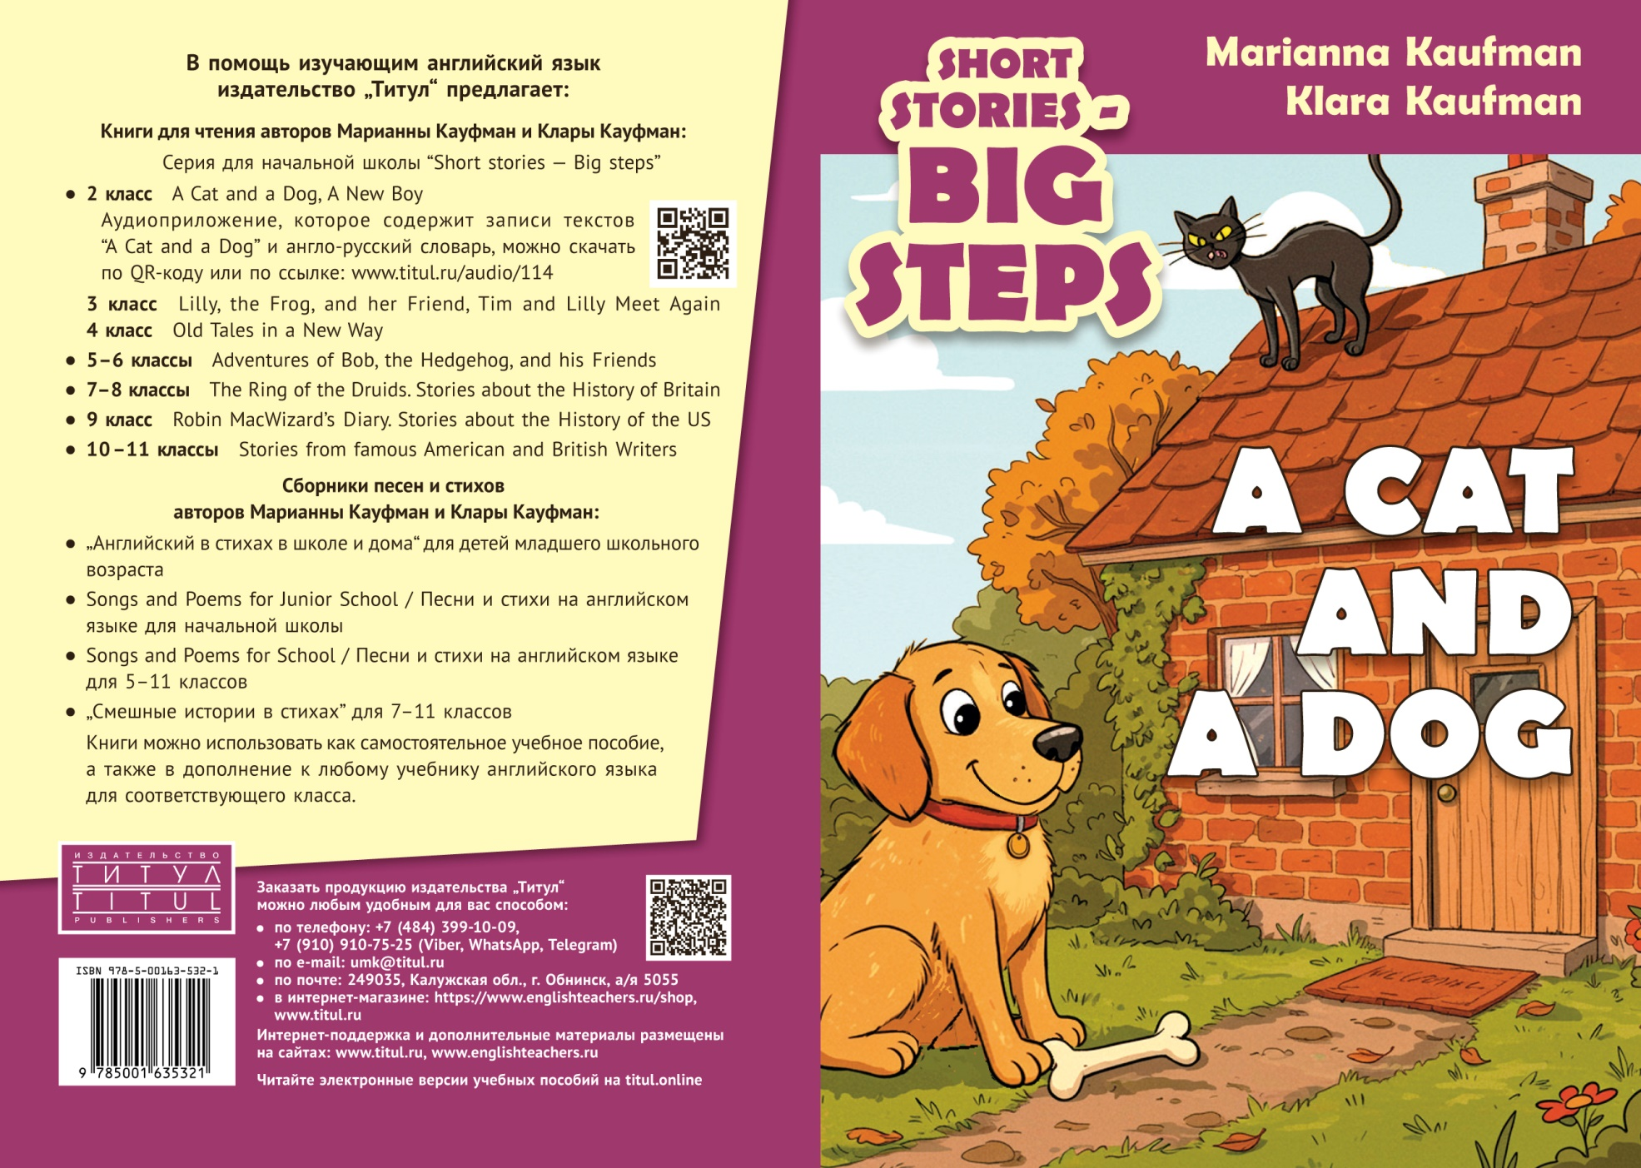

Slide 5
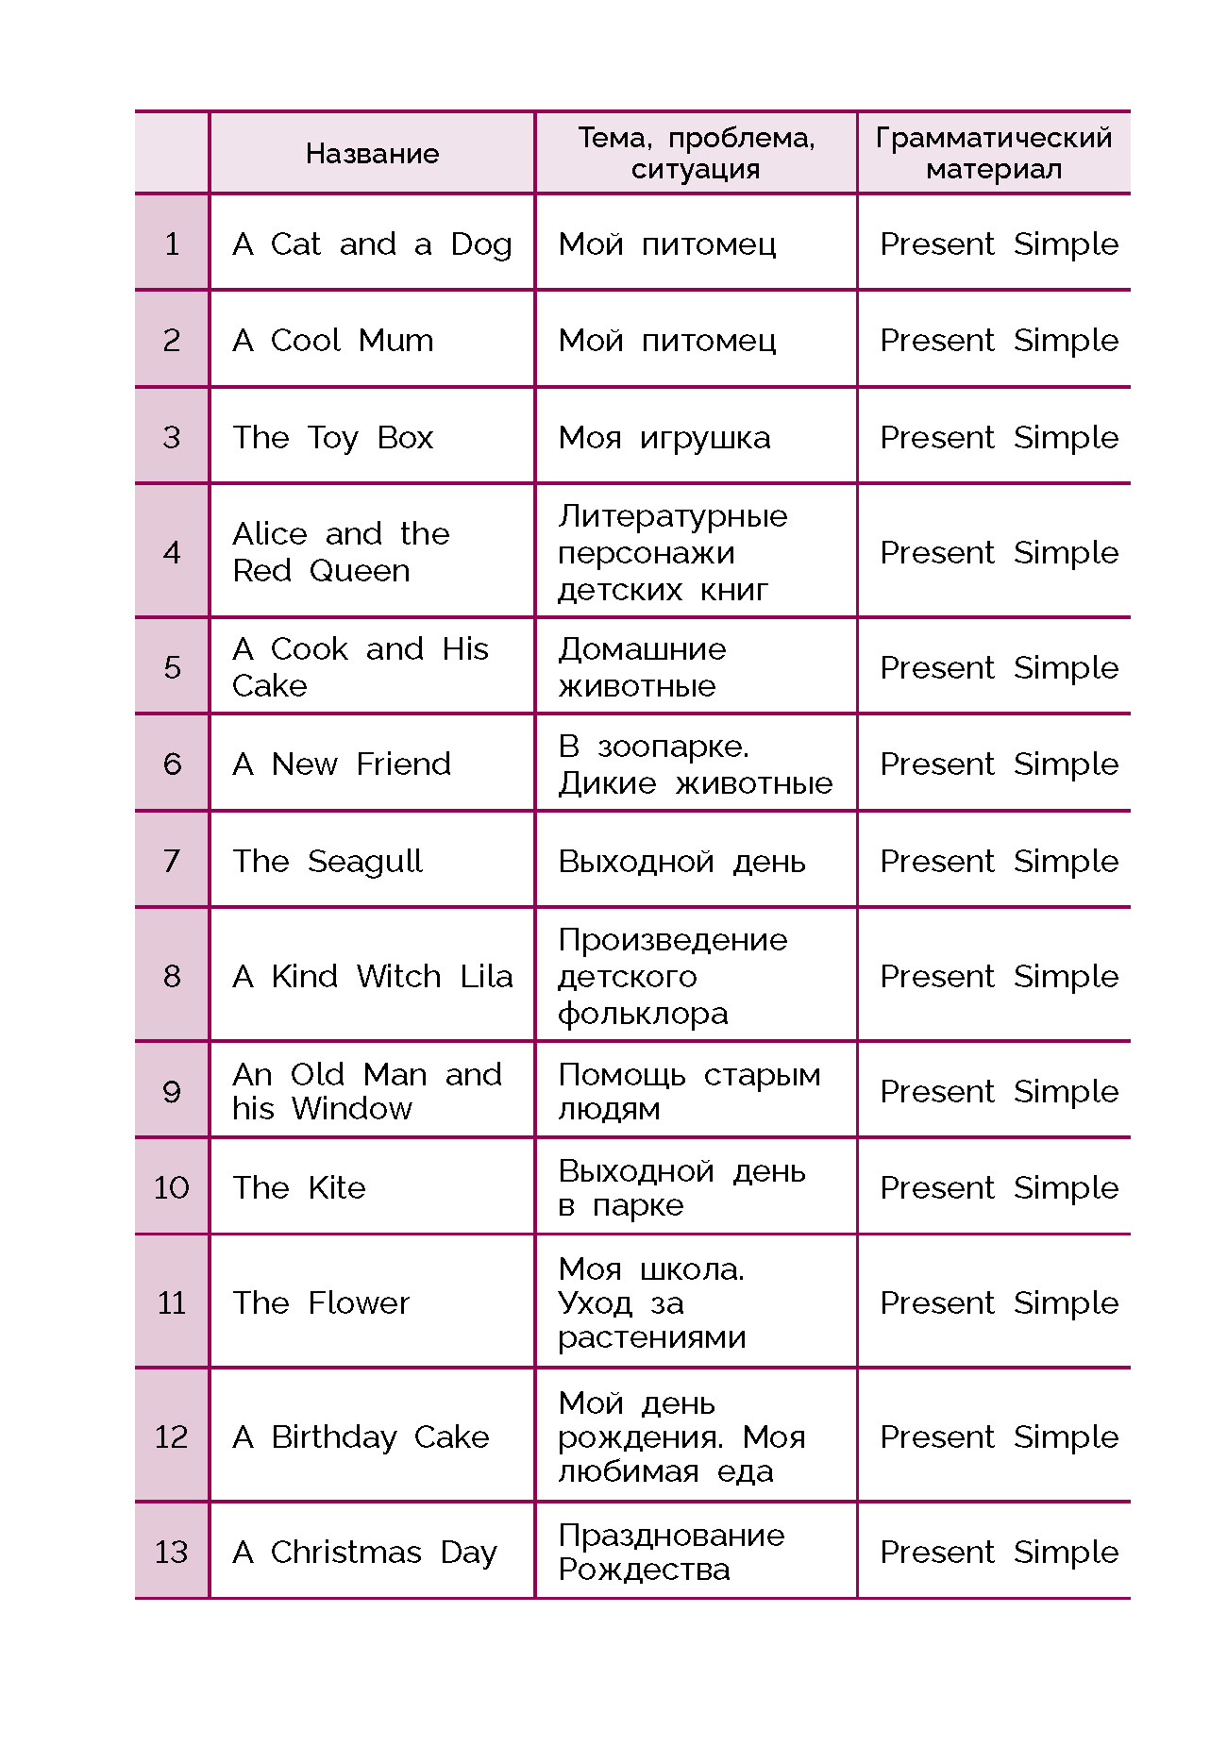

Slide 6
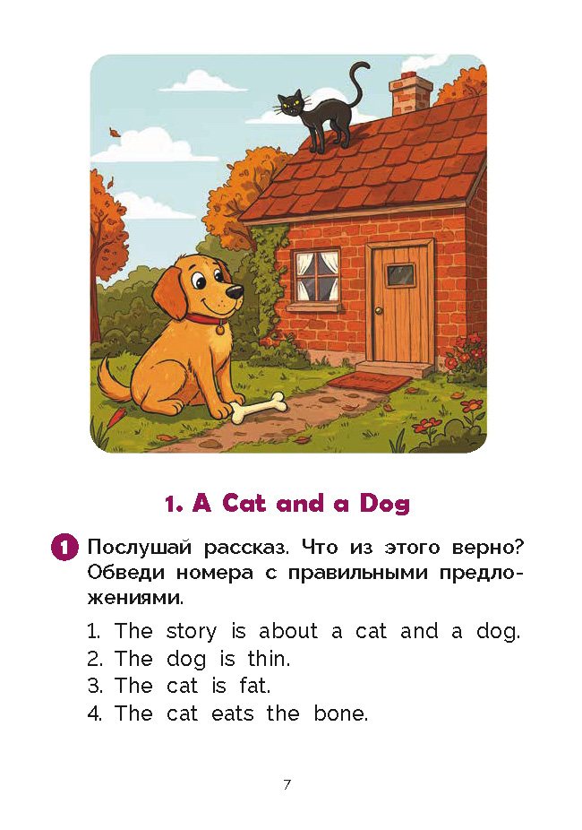

Slide 7
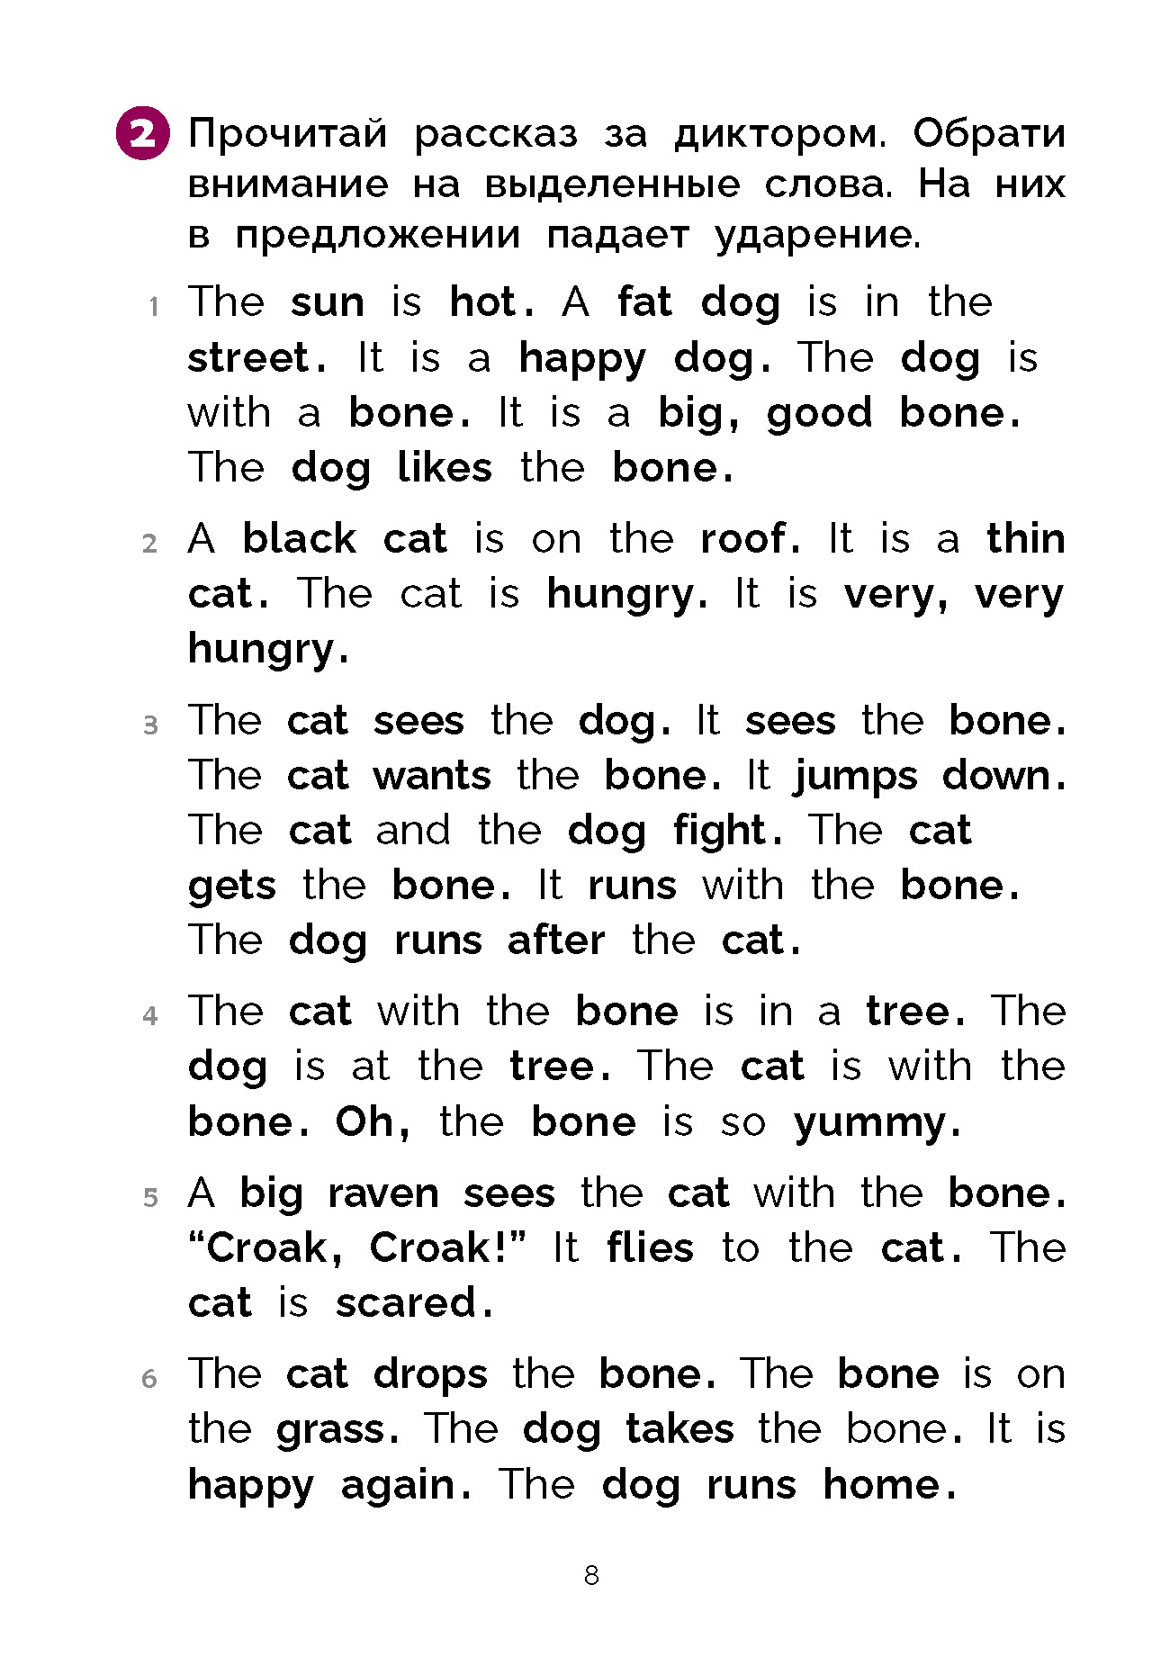

Slide 8
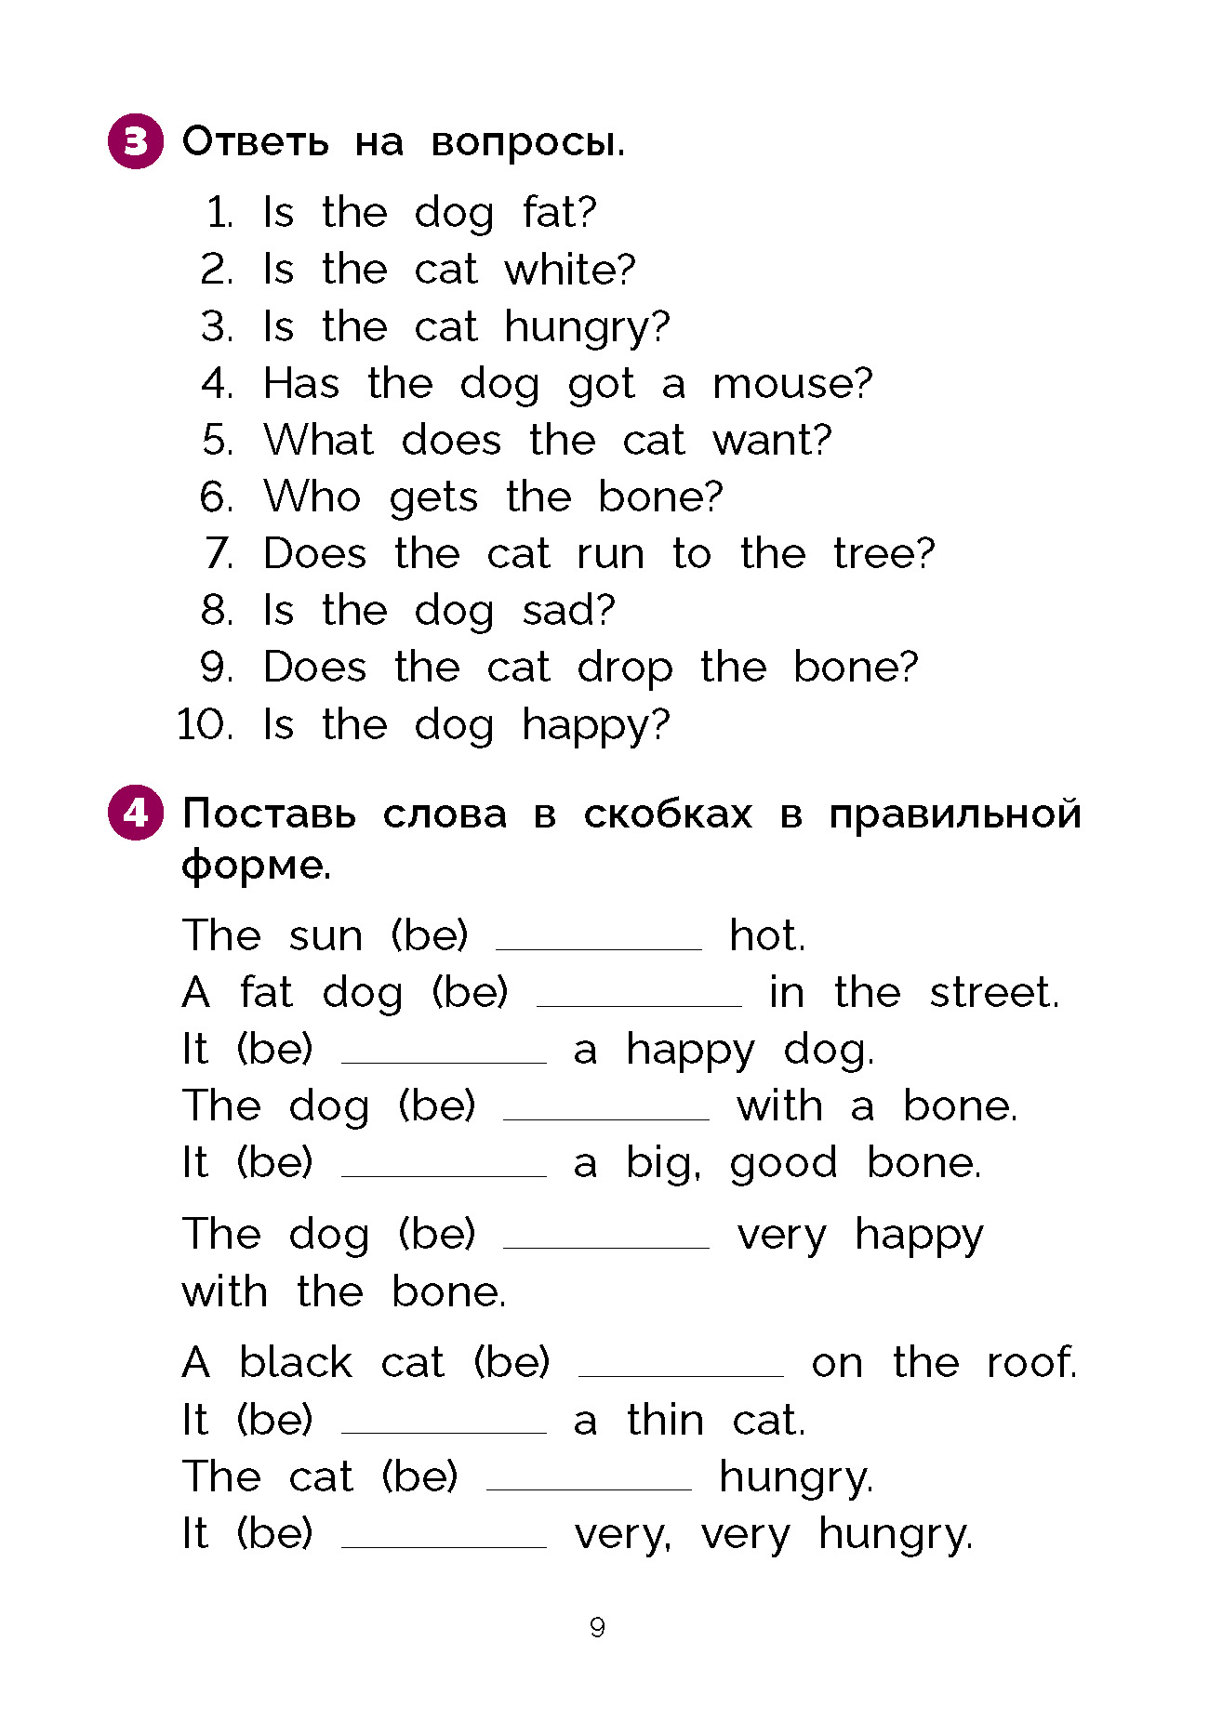

Slide 9
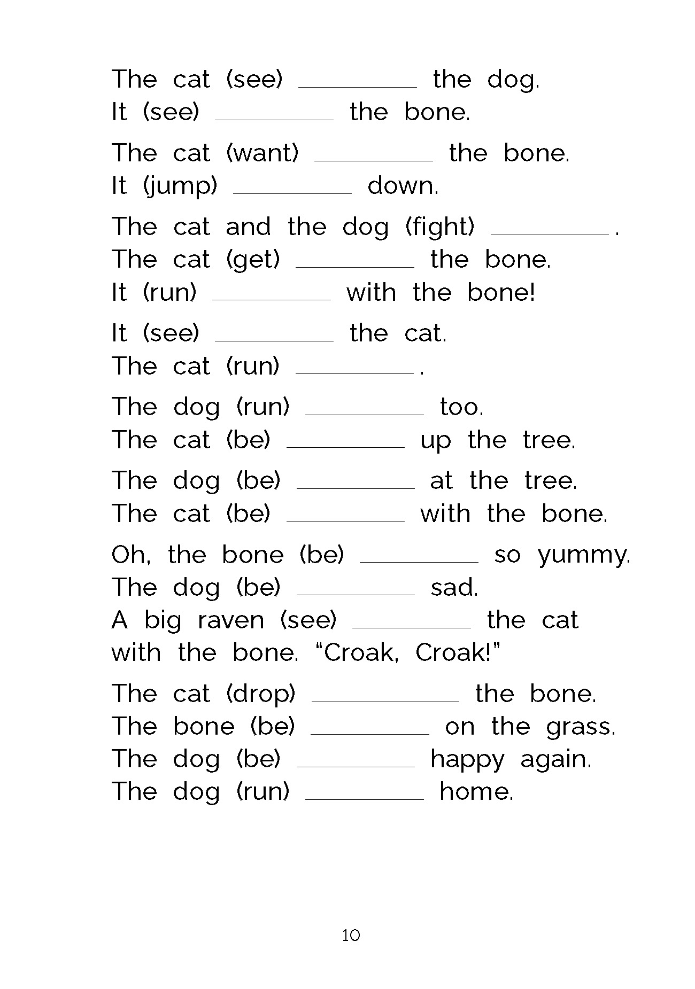

Slide 10
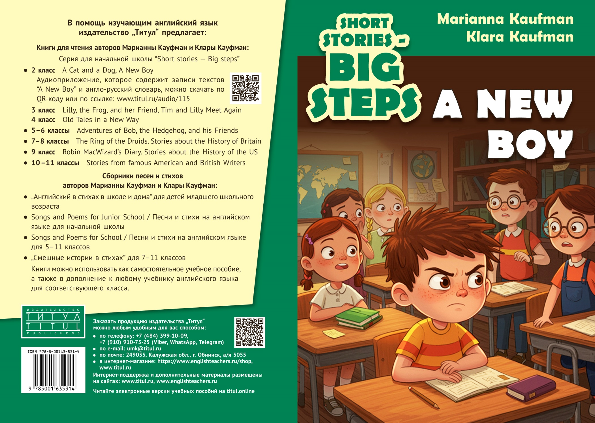

Slide 11
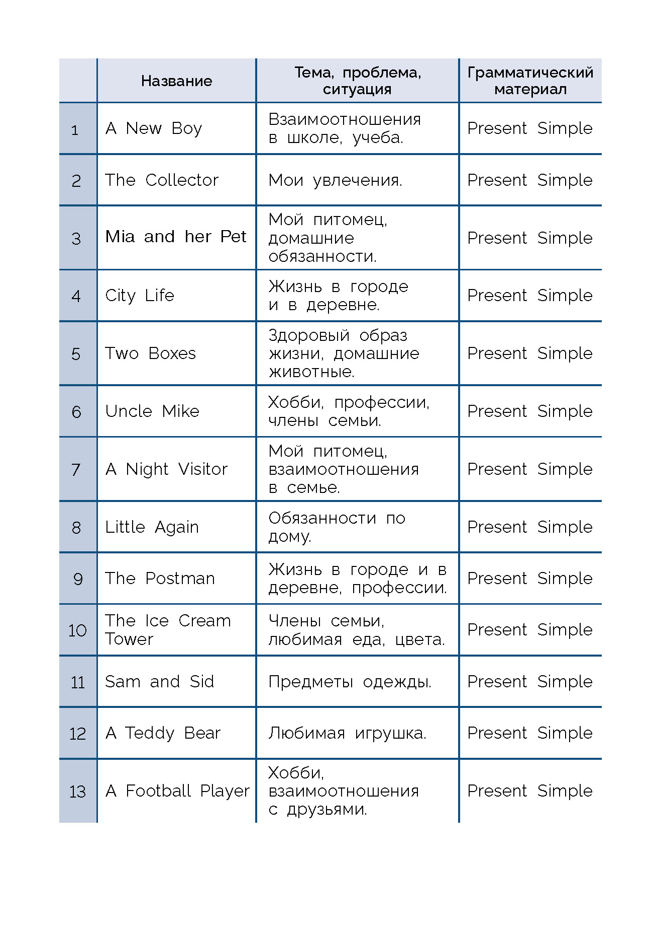

Slide 12
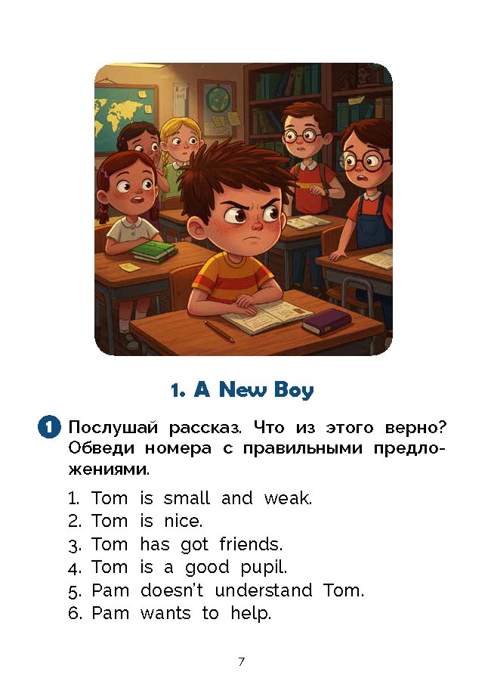

Slide 13
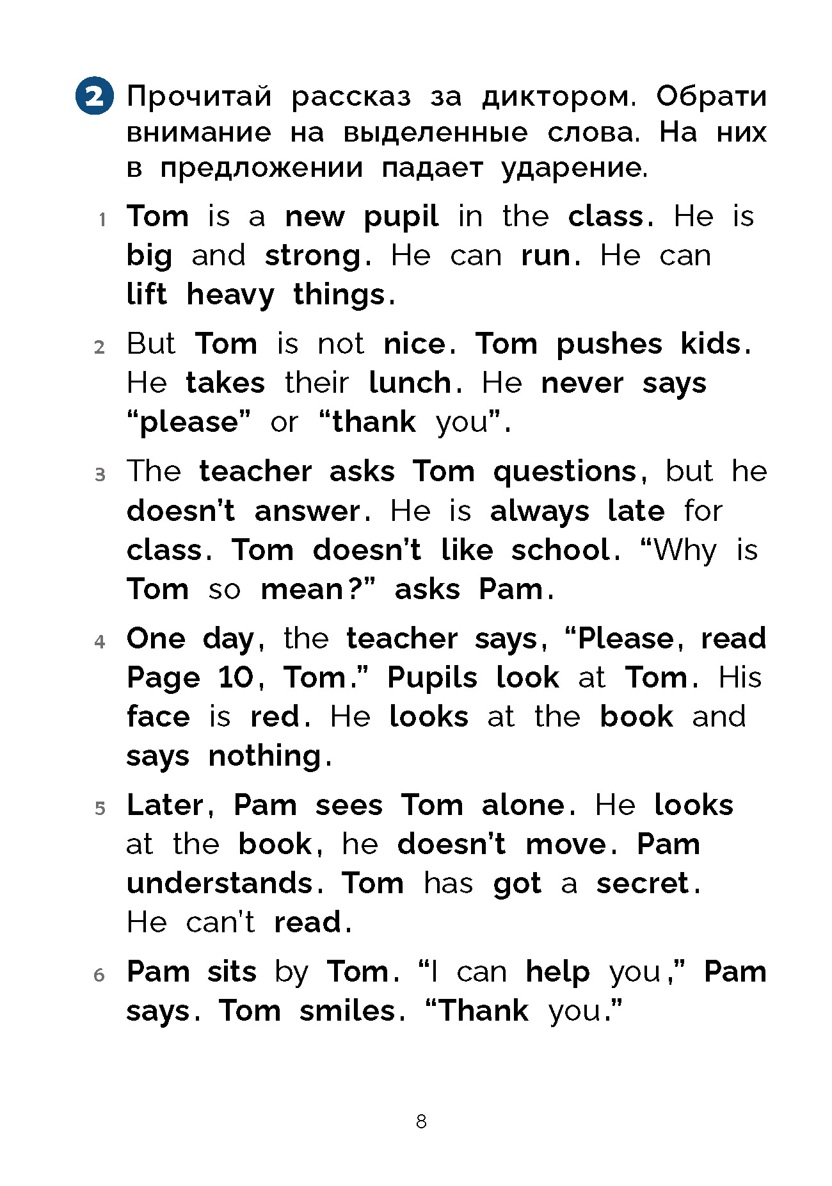

Slide 14
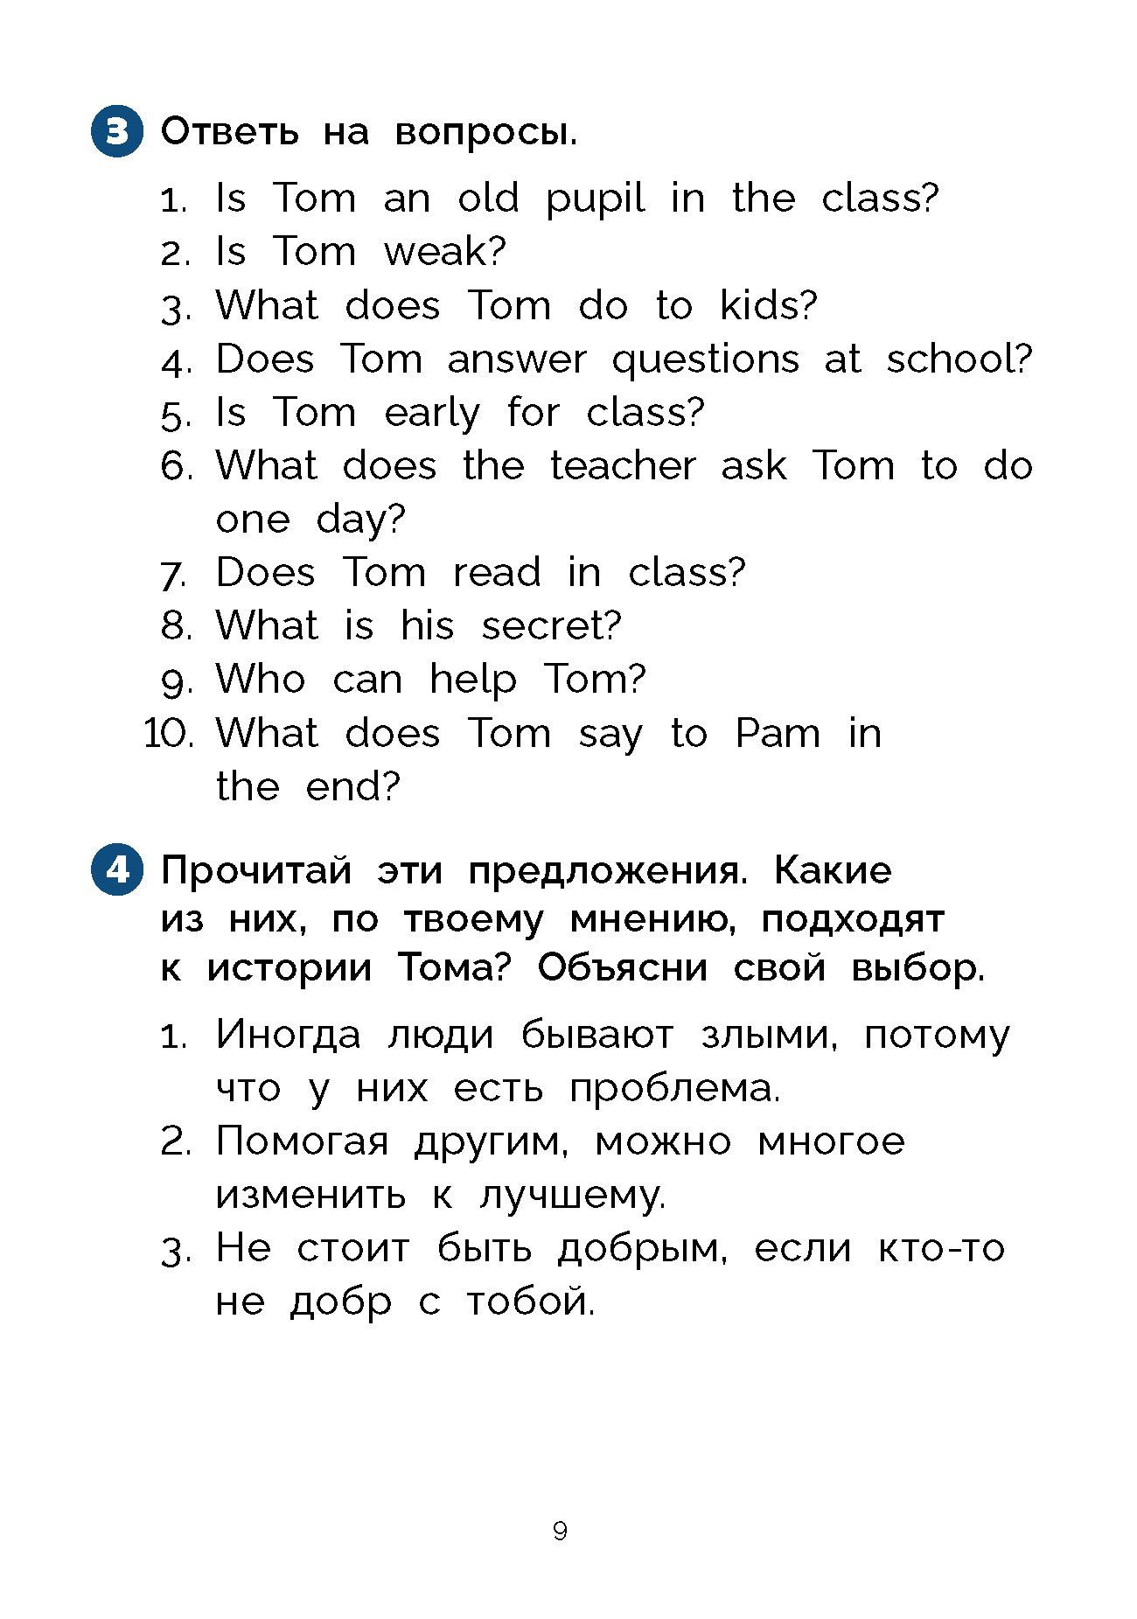

Slide 15


Slide 16
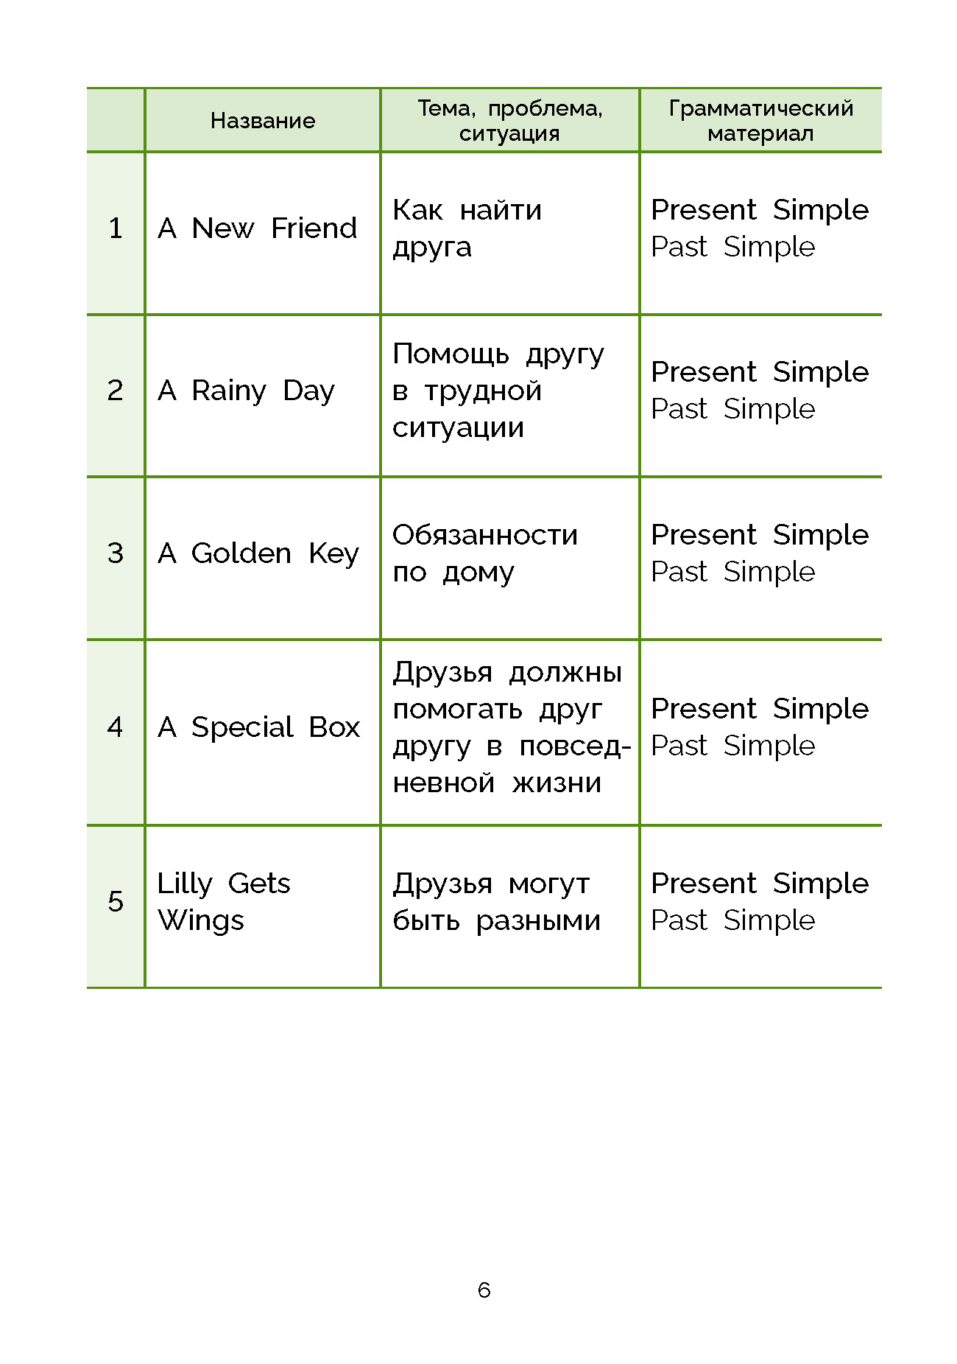

Slide 17


Slide 18
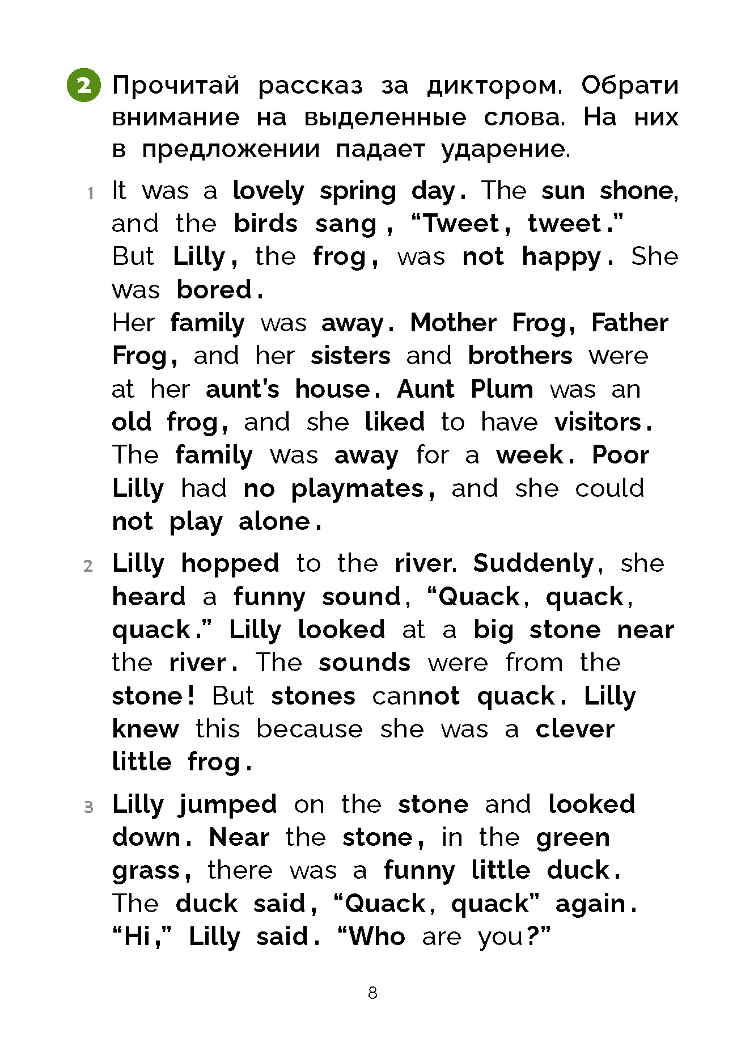

Slide 19
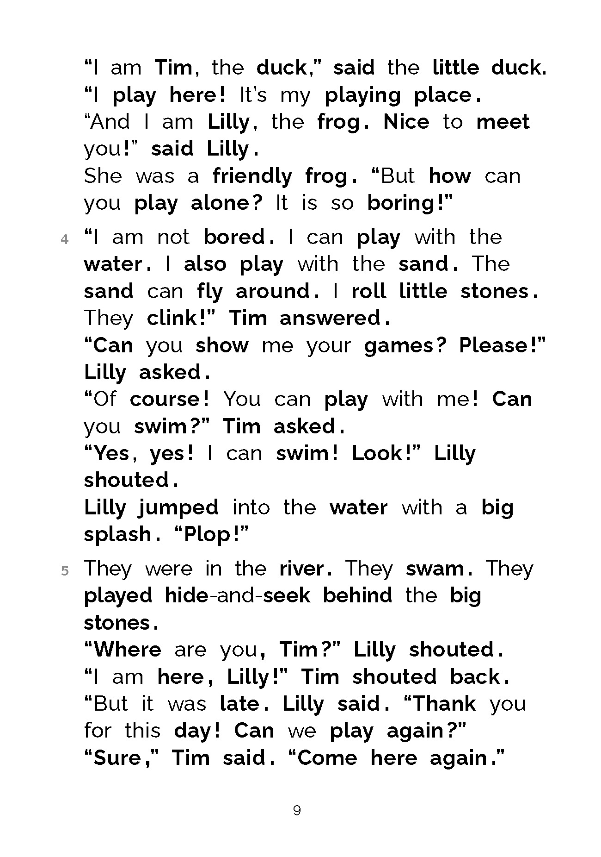

Slide 20
Преимущества историй со сквозными героями и повторяющейся лексикой
Эмоциональная привязанность к персонажам
Дети быстро привыкают к знакомым героям и с нетерпением ждут новых приключений
Эмоциональная связь с персонажами мотивирует продолжать чтение
Знакомые герои снижают языковой барьер и тревожность
Естественное закрепление лексики через повторение
Повторяющиеся слова и фразы запоминаются без принуждения и автоматически переходят в долговременную память
Контекстное изучение — новые слова встречаются в знакомых ситуациях
Постепенное расширение словарного запаса через вариации базовой лексики
Многократное воспроизведение обеспечивает прочное усвоение — слова встречаются достаточно часто для формирования устойчивых нейронных связей

Slide 21
Имена героев как навигационные маркеры
Знакомые имена персонажей служат "вешками" в тексте, помогая детям ориентироваться при чтении
Имена героев разбивают текст на понятные смысловые блоки
Ребенок легко находит нужное место в тексте, ориентируясь на имена любимых персонажей
Структурирование текста через персонажей облегчает пересказ и обсуждение
Практическая эффективность
Учителям легче планировать уроки на основе материала, построенного по предсказуемом
Родители могут поддерживать интерес ребенка к чтению дома
Возможность создания игр и активностей на основе любимых персонажей

Slide 22



Новые издания

Slide 23

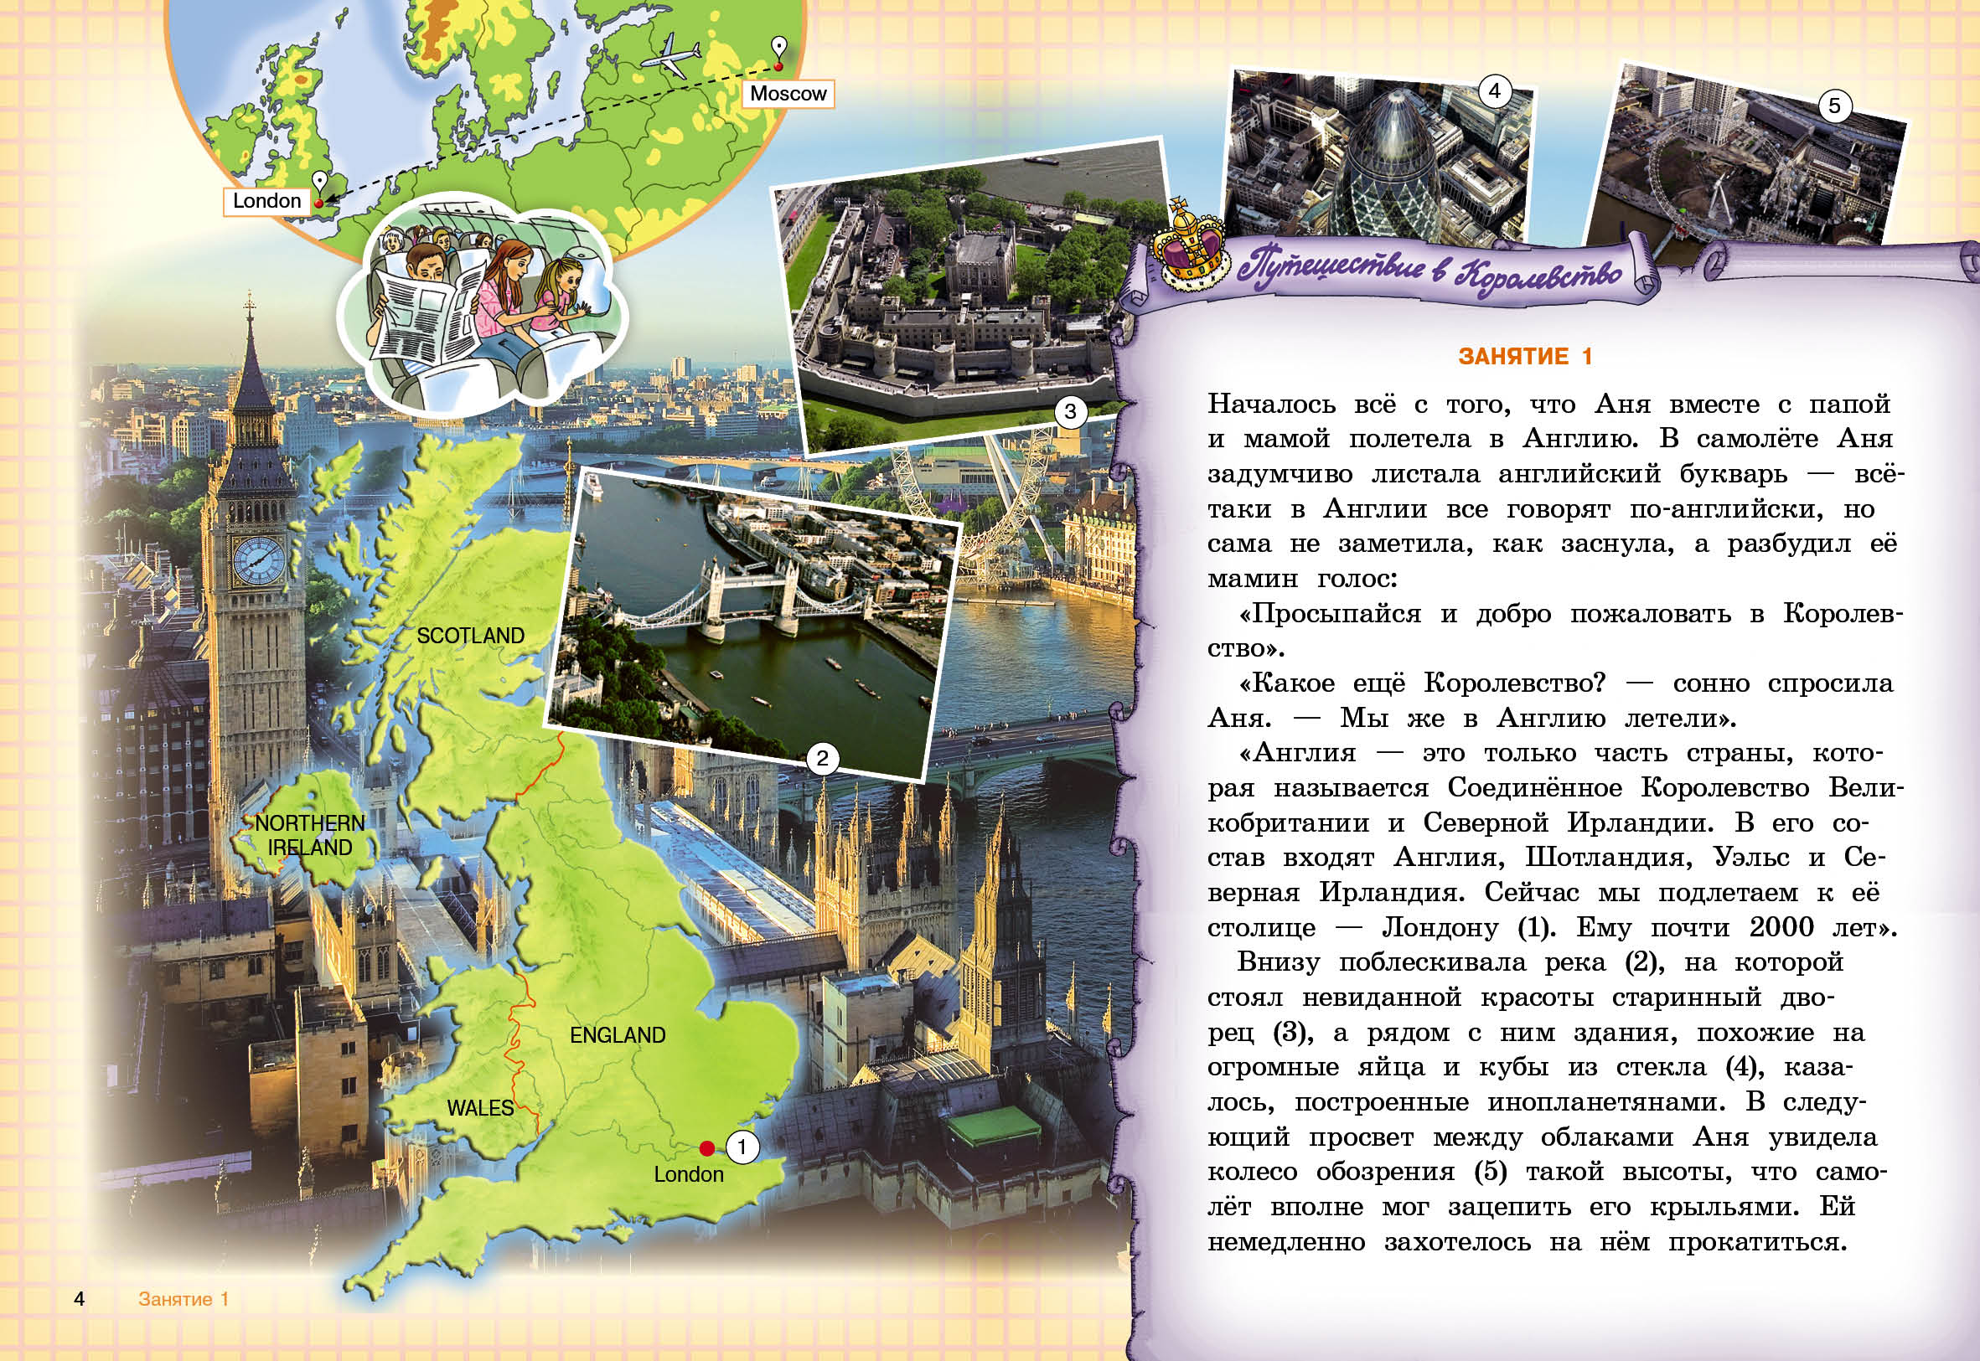



Slide 24
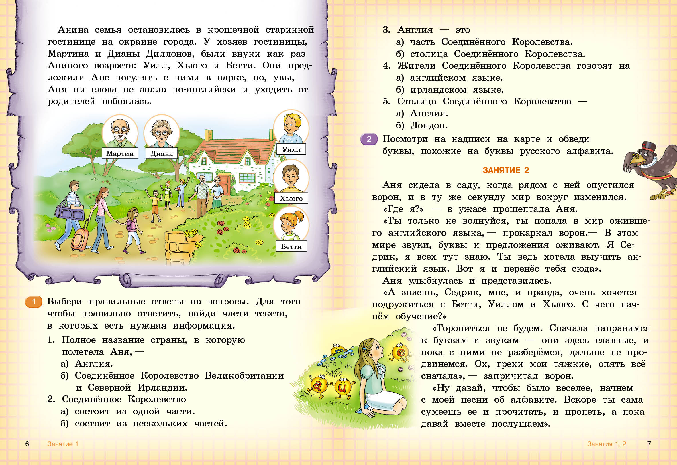



Slide 25

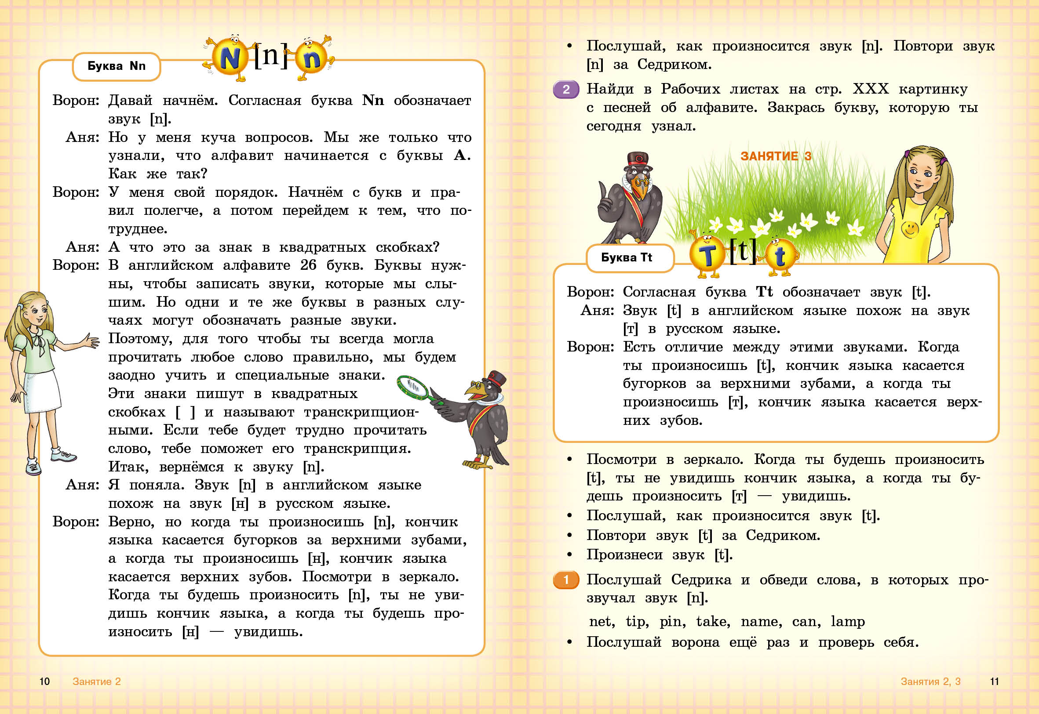

Slide 26

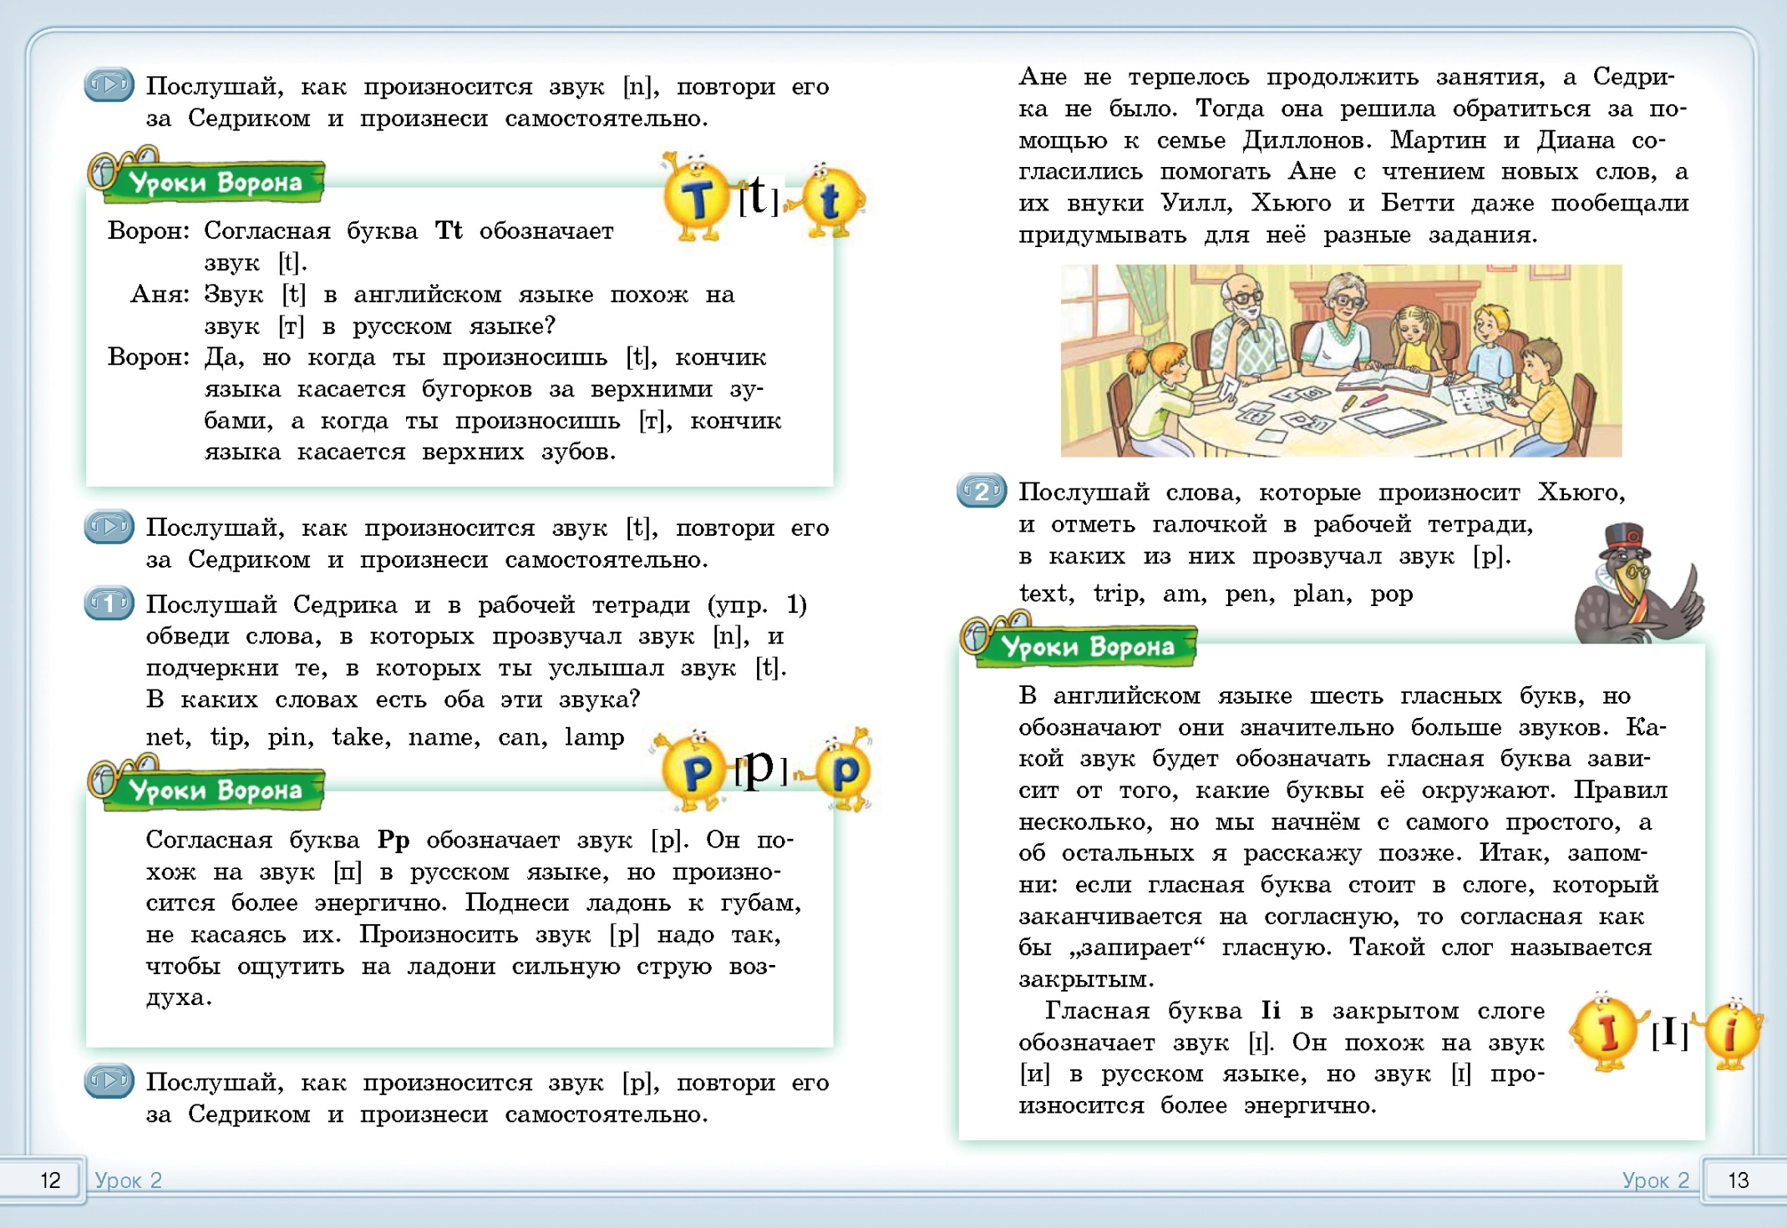

Slide 27

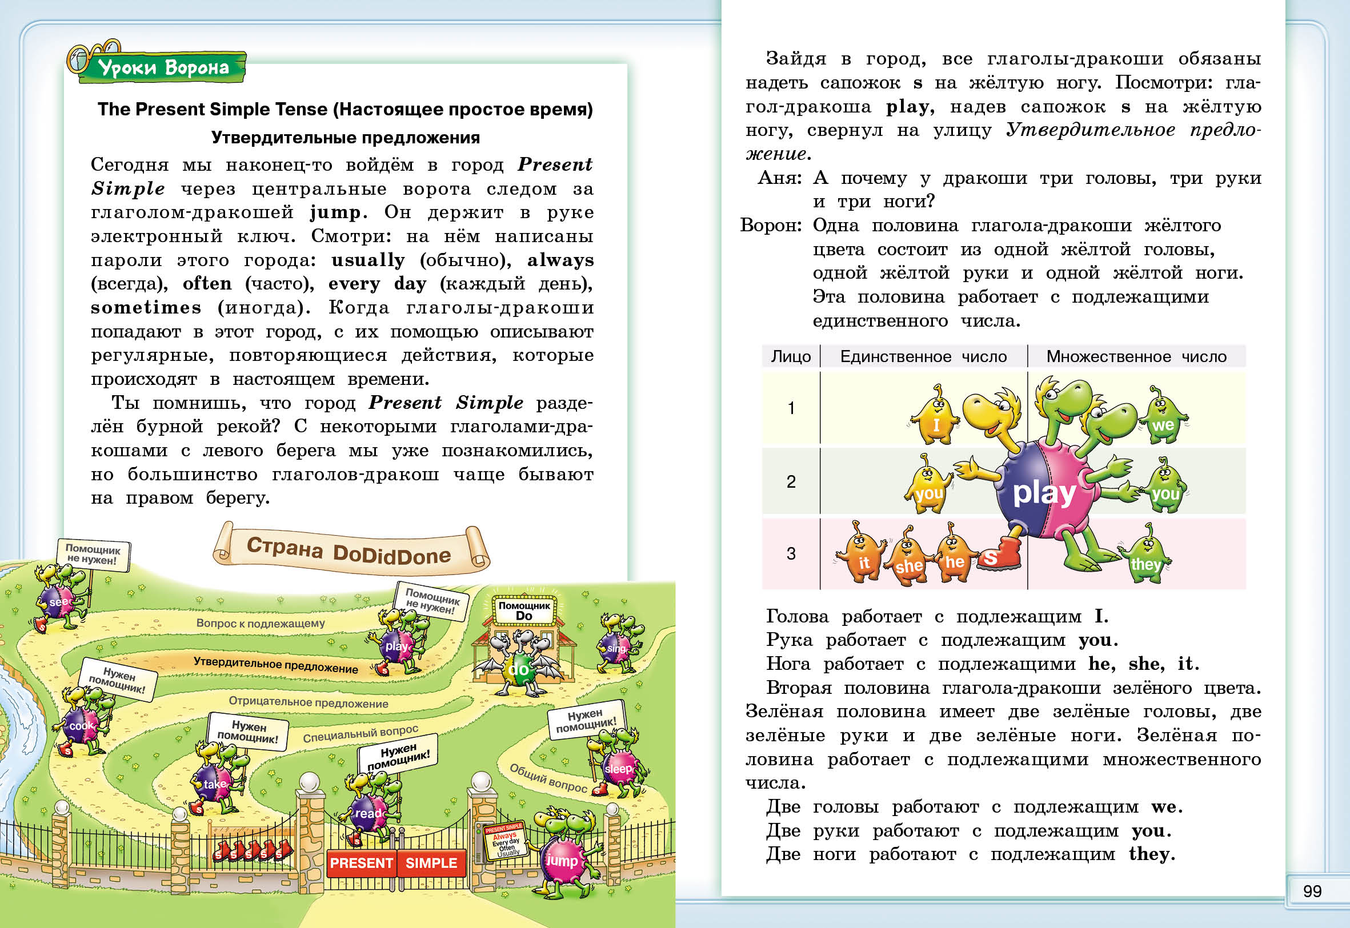

Slide 28

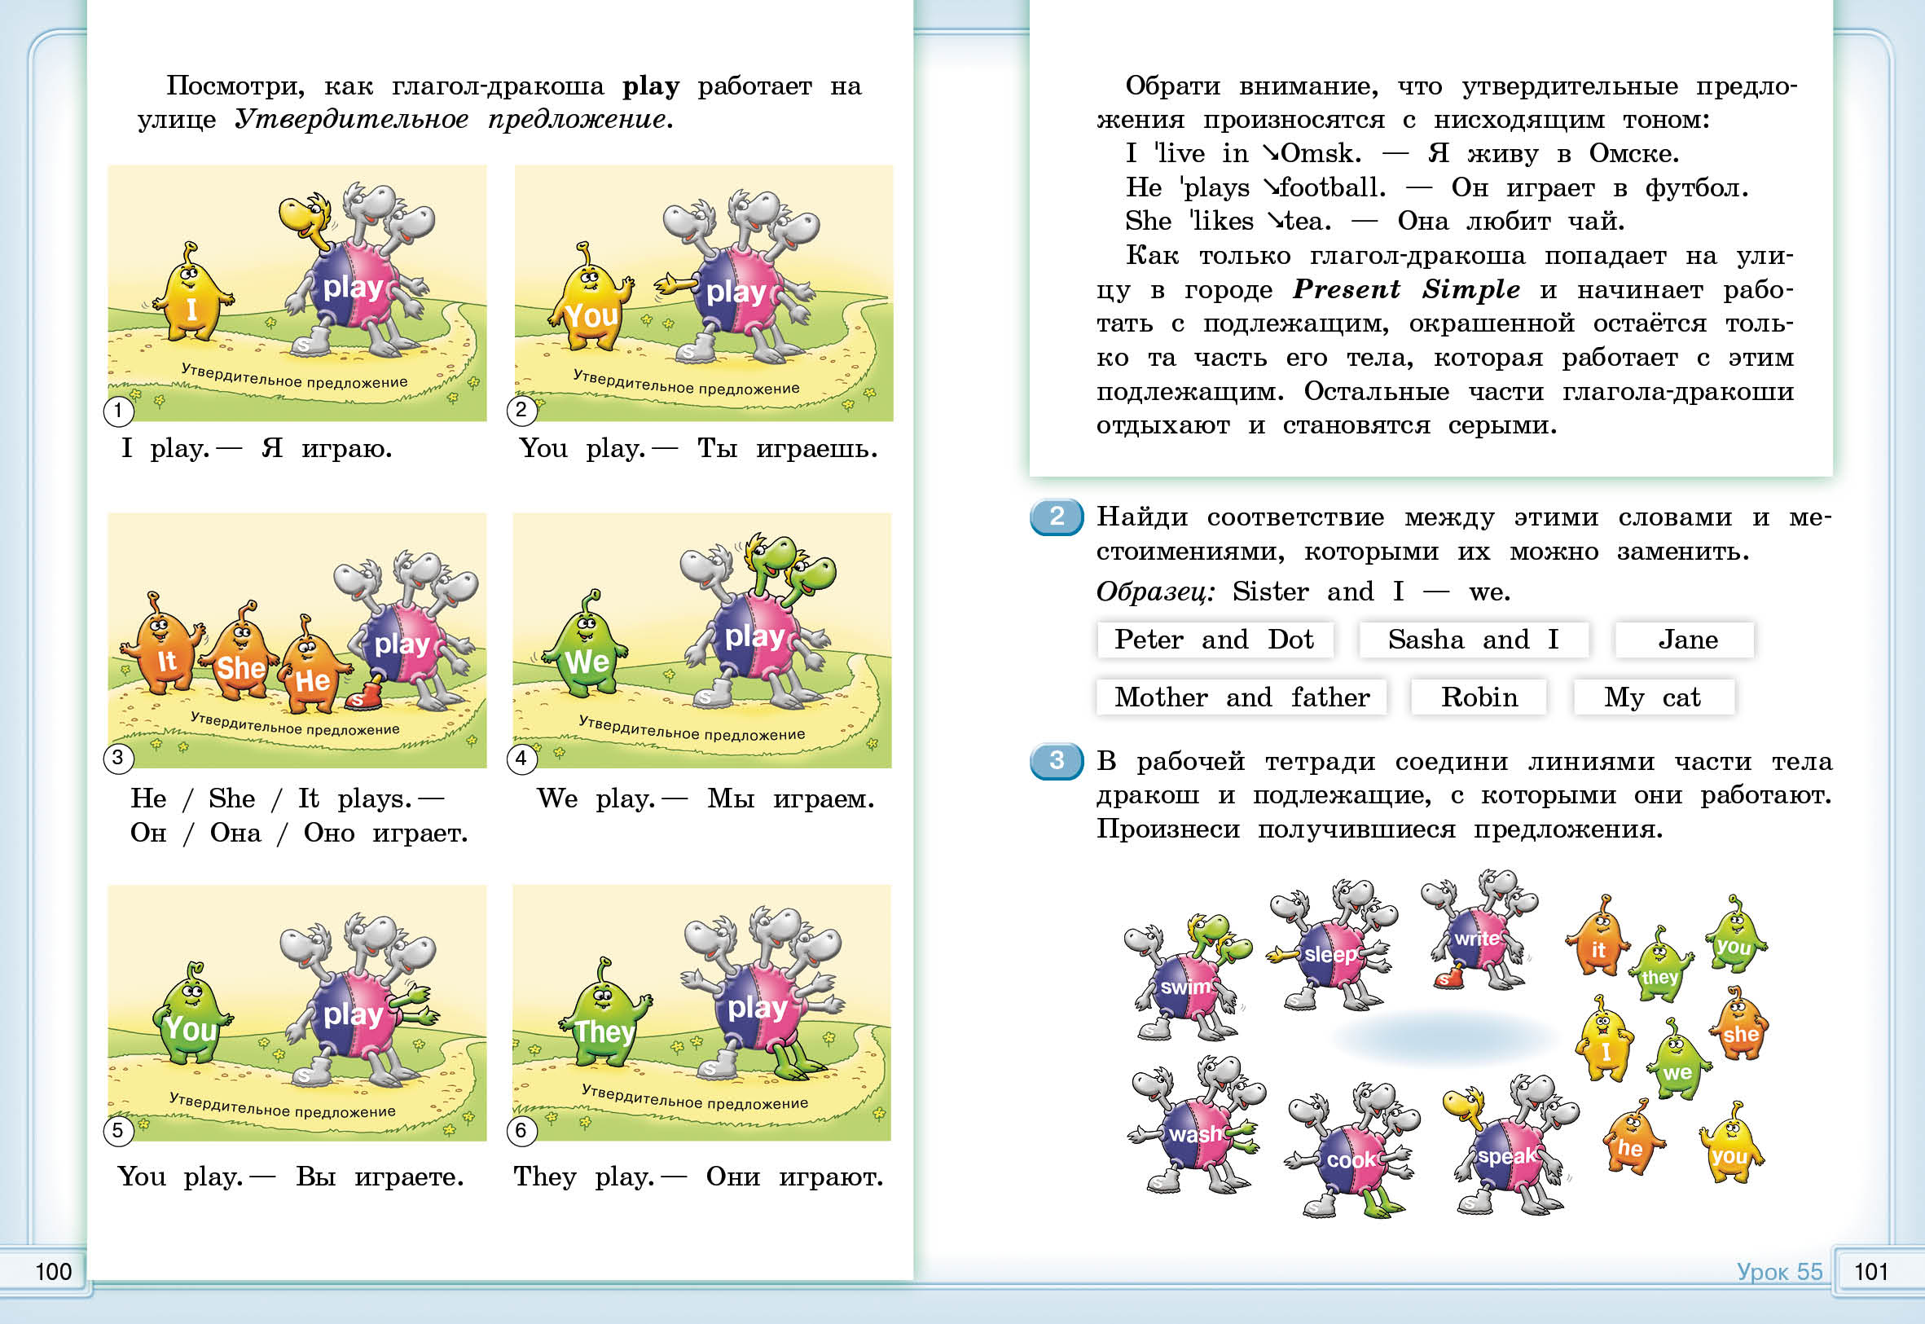

Slide 29













УЧЕБНИКИ

Slide 30





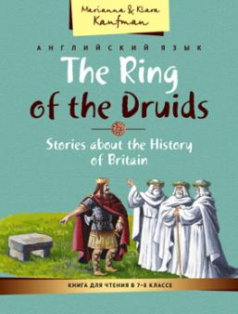
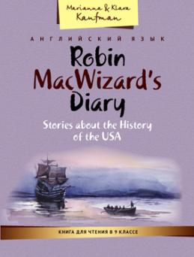





Учебные пособия

Slide 31
Новые издания

Slide 32

Новые издания

Slide 33


